Slide 1
Practice 4
視窗程式設計

Slide 2
Practice 4 - 1
翻牌小遊戲

Slide 3
翻牌小遊戲
點選開始遊戲要讀取 9 張圖片 (有 8 張牌面跟 1 張牌背)
一開始所有的牌都是翻到背面
一次可以挑選兩張牌，猜對兩個 button 都會 disable
當所有的卡牌都被翻完時，遊戲結束
點選 繼續 要將翻開的兩張牌翻回背面
點選 離開遊戲 要可以退出應用程式

Slide 4
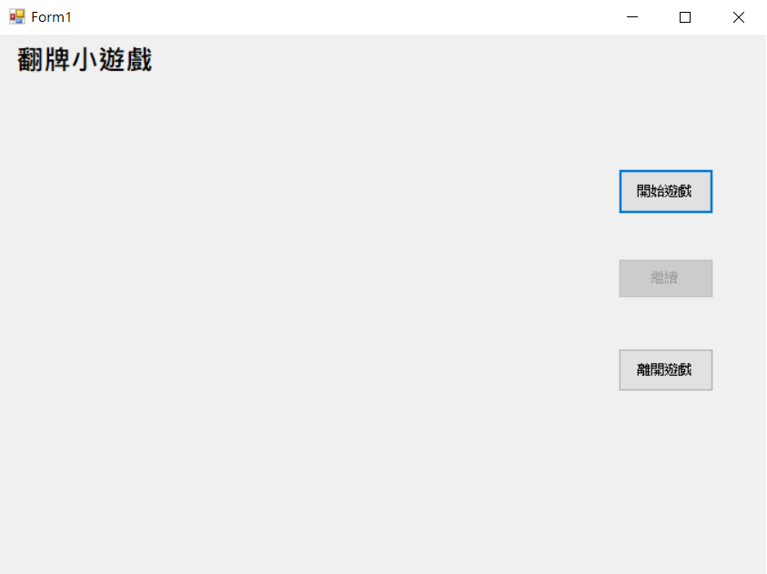

Slide 5
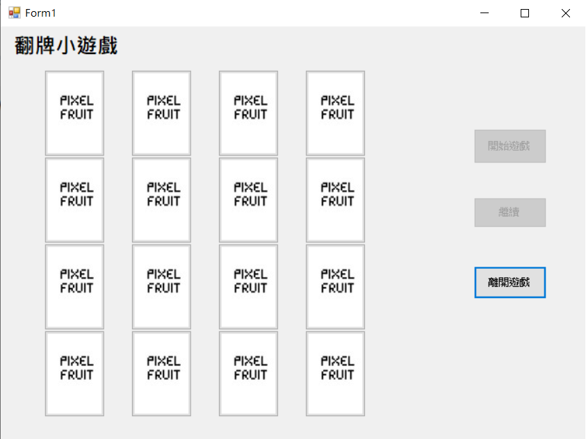
開始遊戲
每張牌的放置位置是隨機的
剛開始每張牌都會是在背面

Slide 6
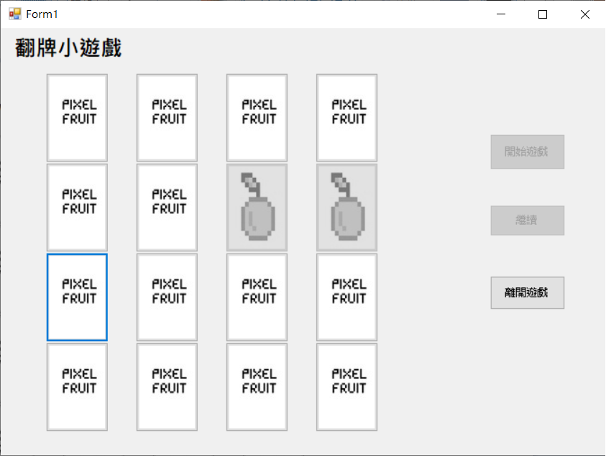
開始遊戲
當選到的兩張牌相同，就會成對
這時候就可以繼續，不用等使用者點繼續

Slide 7
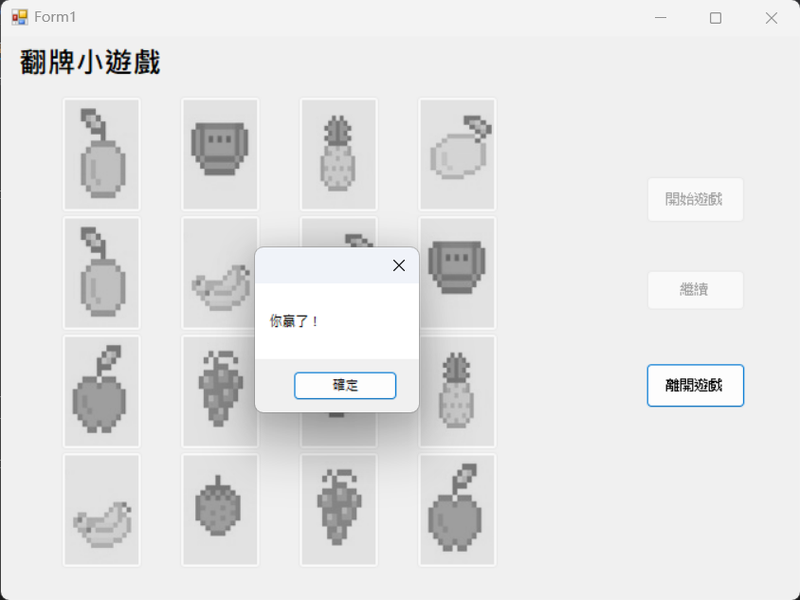
遊戲結束
當所有的牌都被翻開，遊戲結束
這時候要跳出 MessageBox 提示使用者 “你贏了”，之後不需要重置遊戲，保持所有牌都是灰色的狀態即可。

Slide 8
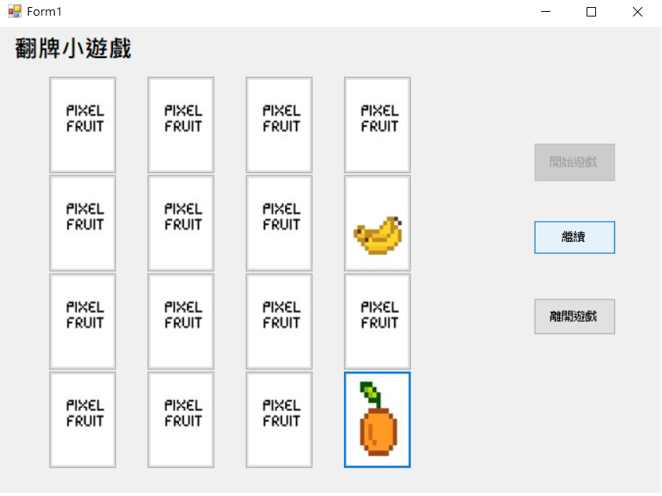
繼續
只有在挑選了兩張不同牌的狀況下才可以點選 繼續，平常都是灰色無法點選的狀態。

Slide 9
離開遊戲
點選 離開遊戲 要能正常結束。

Slide 10
Practice 4 - 2
完整版翻牌小遊戲

Slide 11
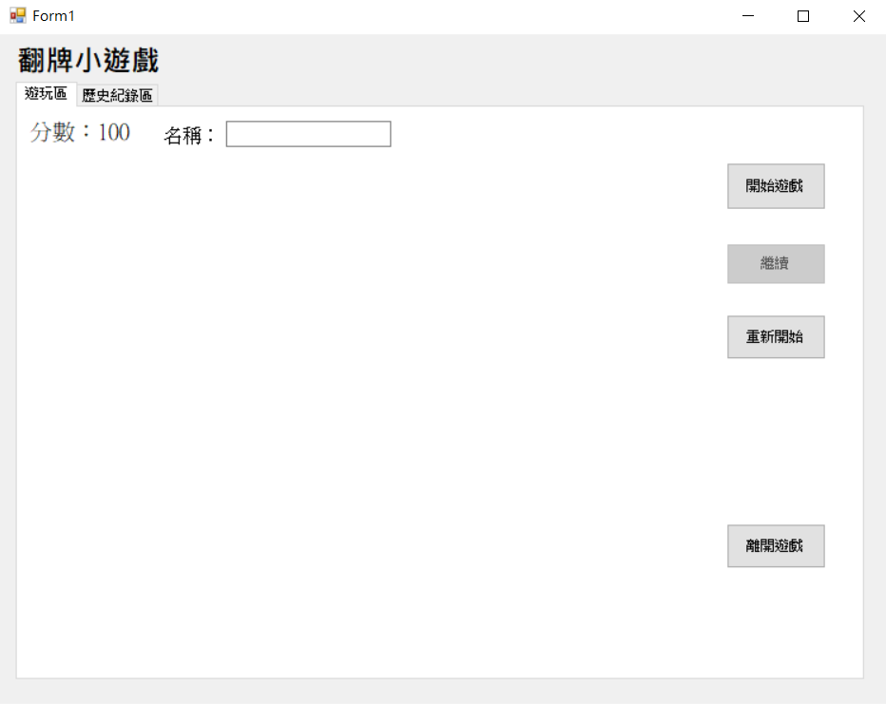
完整版翻牌小遊戲
4-1 的功能都要有並且新增以下功能
增加分數機制
增加使用者名稱來記錄分數
點選 重新開始 要能再玩一次
使用 MessageBox 提升使用者體驗
使用 TabControl 區分遊玩區跟歷史紀錄區

Slide 12
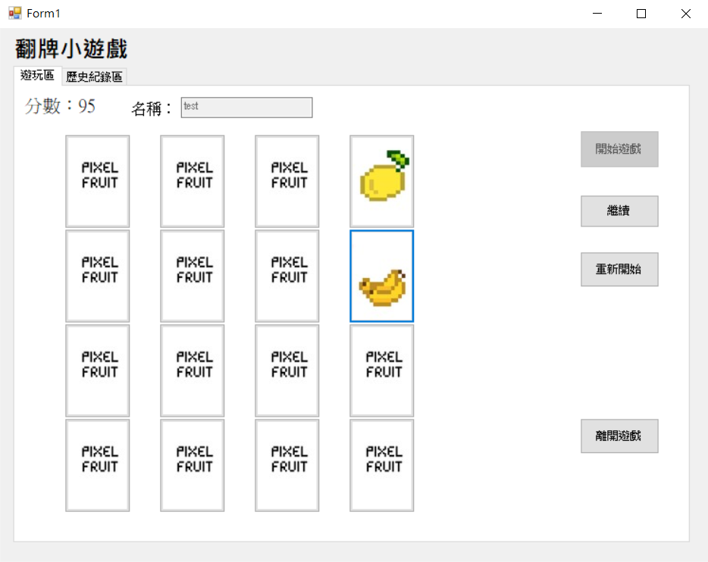
分數機制
分數一開始都是 100 分
猜對 + 10 分
猜錯 – 5 分
因為這邊猜錯所以 -5，100 -> 95

Slide 13
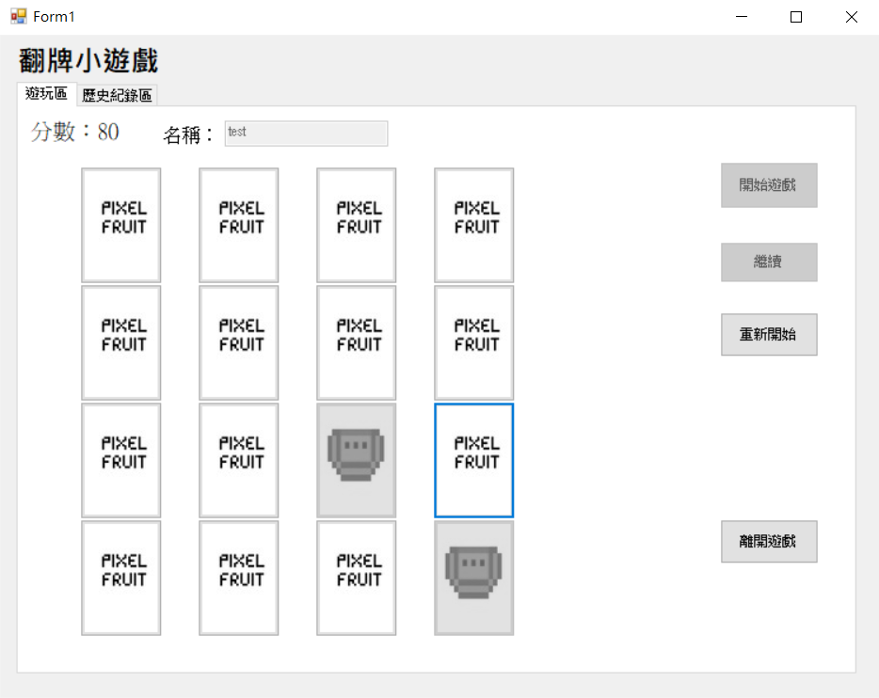
分數機制
分數一開始都是 100 分
猜對 + 10 分
猜錯 – 5 分
因為這邊開對所以 +10，70 -> 80

Slide 14
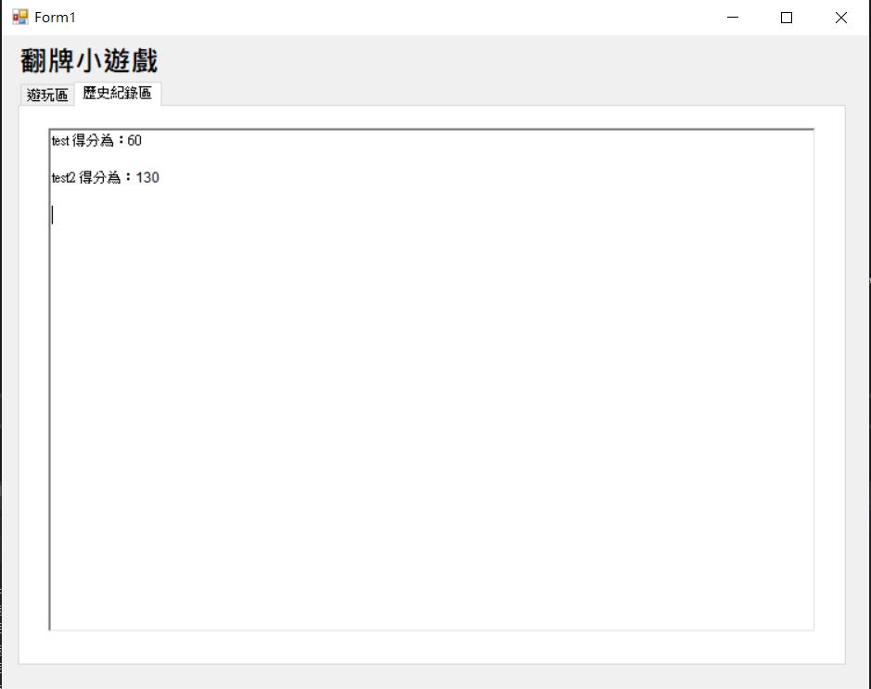
紀錄使用者分數
透過 TabControl 將遊玩區跟歷史紀錄區分開
在 歷史紀錄區 要顯示歷史遊玩分數。
格式為 <名稱>得分為：<分數>
只需要紀錄每一次執行遊戲時的分數。
（不用考慮關掉後儲存分數）

Slide 15
重新開始
點選 重新開始 要能回到剛開始執行遊戲的狀態（把所有牌都清空）。
回到這樣的狀態 ->

Slide 16
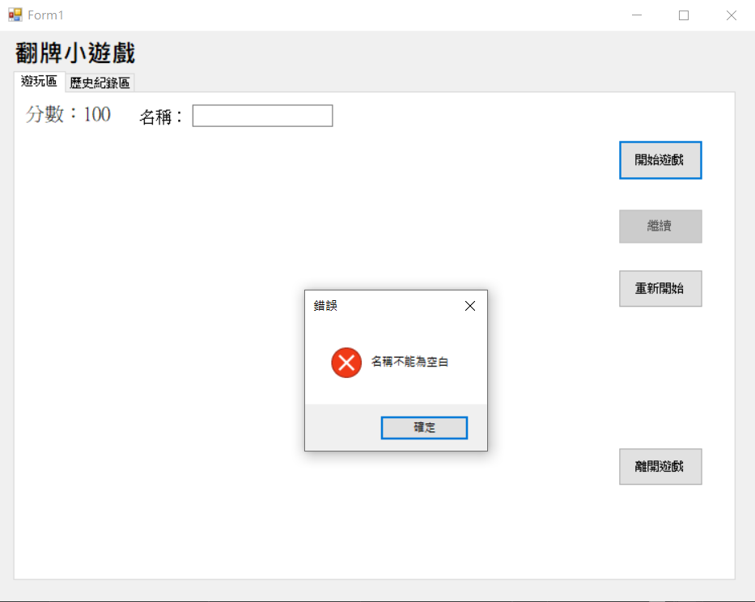
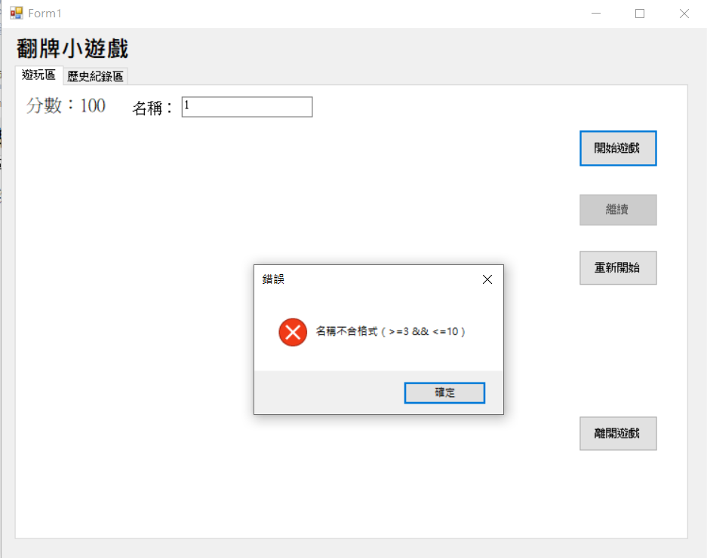
MessageBox 的使用
使用者名稱格式不正確要進行提醒
注意 MessageBox 的顯示要跟助教這邊的一樣，不然會扣分
(MessageBox.Icon、MessageBox.Button)

Slide 17
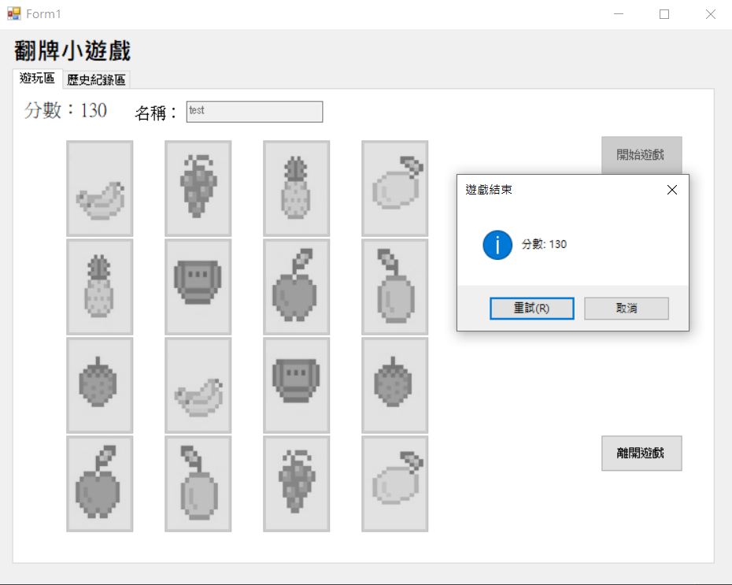
MessageBox 的使用
完成遊戲要跳出 MessageBox
顯示分數並取要有 重試、取消
重試就跟點重新開始一樣，回到最初狀態
取消就只會關掉 MessageBox
注意 MessageBox 的顯示要跟助教這邊的一樣，不然會扣分
(MessageBox.Icon、MessageBox.Button)

Slide 18
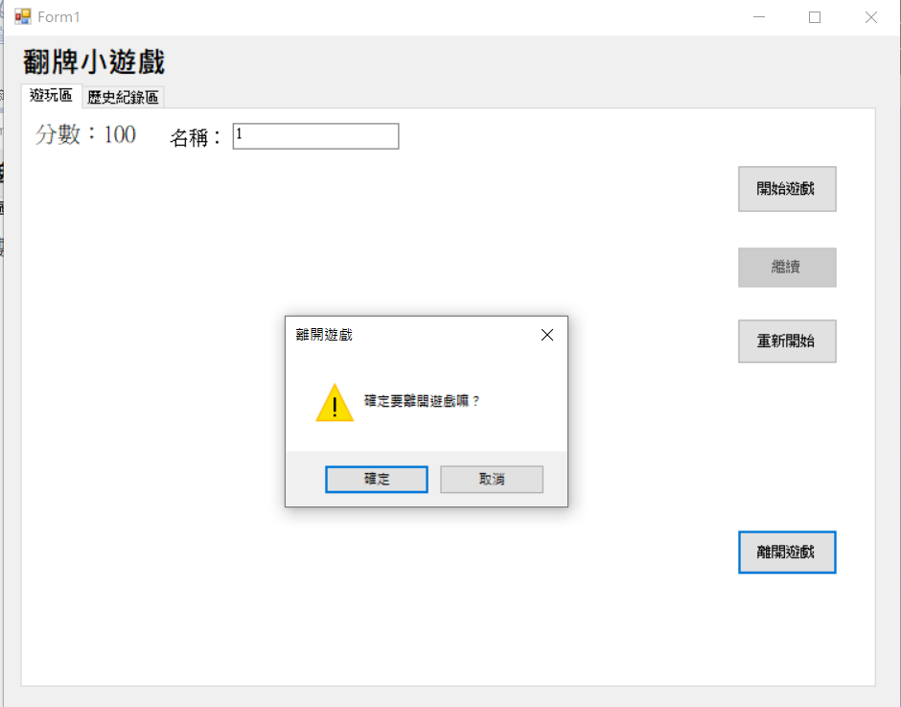
MessageBox 的使用
點選 離開遊戲 要跳出提醒
注意 MessageBox 的顯示要跟助教這邊的一樣，不然會扣分
(MessageBox.Icon、MessageBox.Button)

Slide 19
Hint
可以使用 Button Array 的方式來生成 16 張牌，並且在每次都去設定對應資訊（SetBounds, Image, Enable, Click），最後透過 Controls.Add 把按鈕加進去。
隨機生成牌的位置可以透過 Random 先建立一個大小為 16 隨機的陣列，再透過 for 迴圈從左至右上到下放置第 random[i] 個按鈕。

